Slide 1

@G-rem

Slide 2
Définitions extraite du Larousse :
Inclination d'une personne pour une autre, de caractère passionnel et/ou sexuel : Déclaration d'amour
Intérêt manifesté par quelqu'un pour une catégorie de choses, pour telle source de plaisir ou de satisfaction : Amour des objets d'art. Son amour du jeu le perdra
Représentation symbolique des désirs de l'amour par un très jeune enfant ou un petit cupidon.

Slide 3
Définition extraite de La-philosophie :
Inclination vers une personne ou même un objet considéré comme bon. Sur le plan morale : tendance opposée à l’égoïsme.

Slide 4
Questions à propos de l’amour
Sur le plan relationnel : L’amour, rend un destin commun entre deux personnes ?
L’amour fait naître de la joie, de la souffrance ou les deux ?
L’amour, un sentiment de dévotion envers une entité idéalisée ?

Slide 5
Quelques Citations :
Alain, Éléments de philosophie : « Aimer, c'est trouver sa richesse hors de soi. »
L’amour peut faire référence à la notion de dépassement de soi, en allant au-delà de nous-même pour se découvrir réellement, notion similaire à l’aventure.
Charles Baudelaire : « Ce qu'il y a d’ennuyeux dans l'amour, c'est que c'est un crime où l'on ne peut pas se passer d'un complice. »
L’amour est un sentiment qui ne peut se vivre qu’à plusieurs, dû à son dévouement pour autrui et sa réciprocité entre les individus.
Saint-Augustin : « La mesure de l'amour, c'est d'aimer sans mesure. »
Un sentiment sans limite qui ne peut se quantifier. On ne peut jamais « assez aimer », nous sommes toujours dans une surenchère d’émotions.

Slide 6
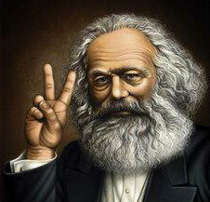
LE DESIR
L'amour est un sentiment à caractère passionnel, fondé sur l'instinct SEXUEL !!!!!!!!!!
Dictionnaire : l'amour est une émotion, le trouble le plus fort, le plus incontrôlable .
Philosophie : les philosophes ne proposent plus de définitions. On parle maintenant d'enquête, l'enquête qui permet de s'interroger sur la valeur de l'amour et de distinguer les différentes sortes d'amour.

Slide 7
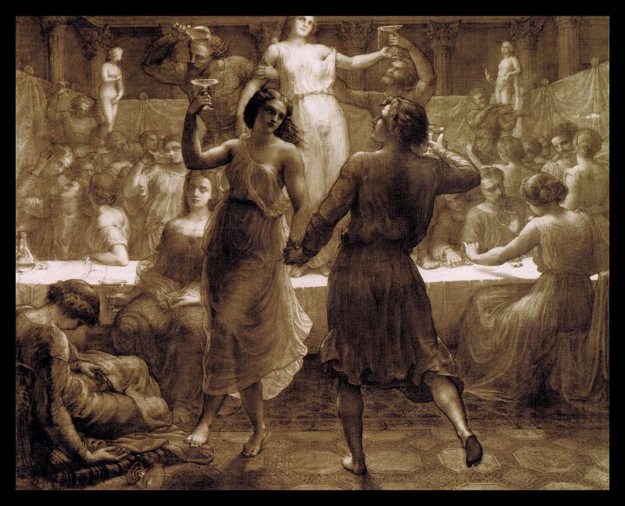
CHEZ PLATON
Le Banquet, un dialogue sur l’amour
Dans l’œuvre philosophique de Platon, il est question de l’amour dans le Banquet et Phèdre. Ce Banquet ce justifie par le fait qu’Eros semble avoir été délaissé, contrairement aux autres Dieux, des éloges faites par les poètes.
Le Banquet met en effet en scène plusieurs personnages censés donner chacun leur tour leur vision de l’amour, sur sa nature et sa définition. Eros, philia et agape (les trois mots grecs pour dire “amour) seront les sujets principaux de ce dialogue platonicien.

Slide 8
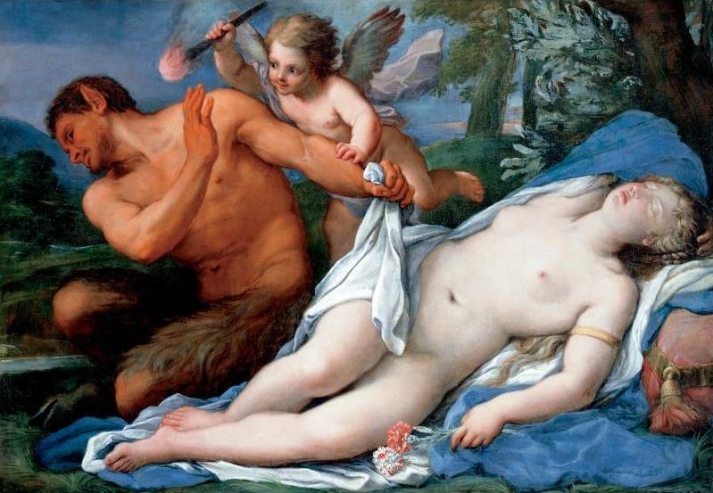

Slide 9
Définitions particulières sur l’amour :
– Platon : “Toute aspiration en général vers les choses bonnes et vers le bonheur, voilà l’Amour”
–Tolstoï: “L’amour a toujours pour base le renoncement au bien individuel”
–Descartes: “Lamour est une passion qui peut naître en nous sans que nous apercevions en aucune manière si l’objet qui en est la cause est bon ou mauvais”
–Schopenhauer: “L’amour est un piège tendu à l’individu pour perpétuer l’espèce”
– Platon: “Existe-t-il plaisir plus grand ou plus vif que l’amour physique ? Non, pas plus qu’il n’existe plaisir plus déraisonnable”

Slide 10
Les amours cachés
- Aller contre les codes de la société
- Fantasmes
- Double vie
- Relations a sens unique

Slide 11
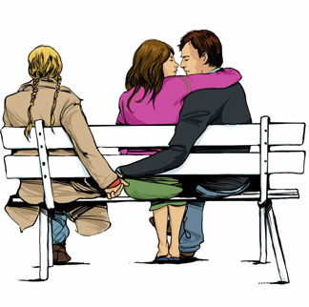
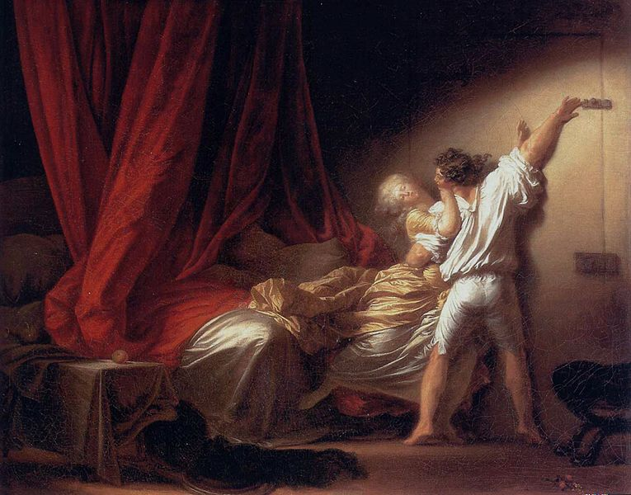



Slide 12
Réalisteur:
Edwin Nassar
Producteur:
Nassar Edwin
Directeur:
E.Nassar
Merci à toute l’équipe d’avoir servi à nos côtés tout au long de ce projet. Nous remercions en particulier Jordan et Clément.

